Slide 1
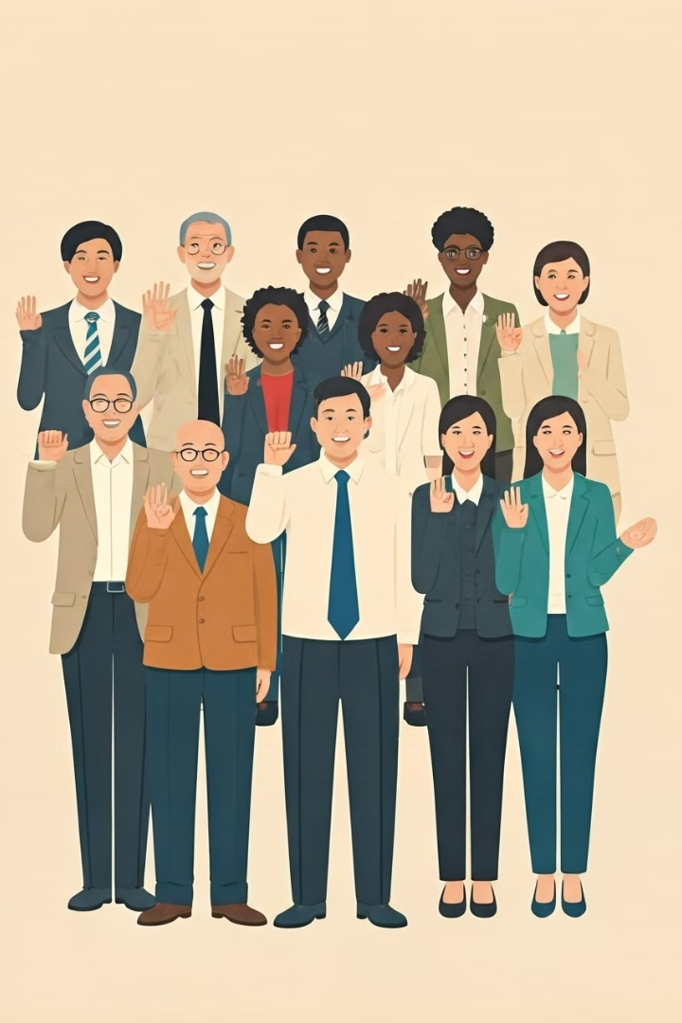
Мимика и жесты в разных странах мира
Невербальная коммуникация играет важную роль в общении между людьми. Мимика и жесты могут иметь разные значения в разных культурах.

Slide 2
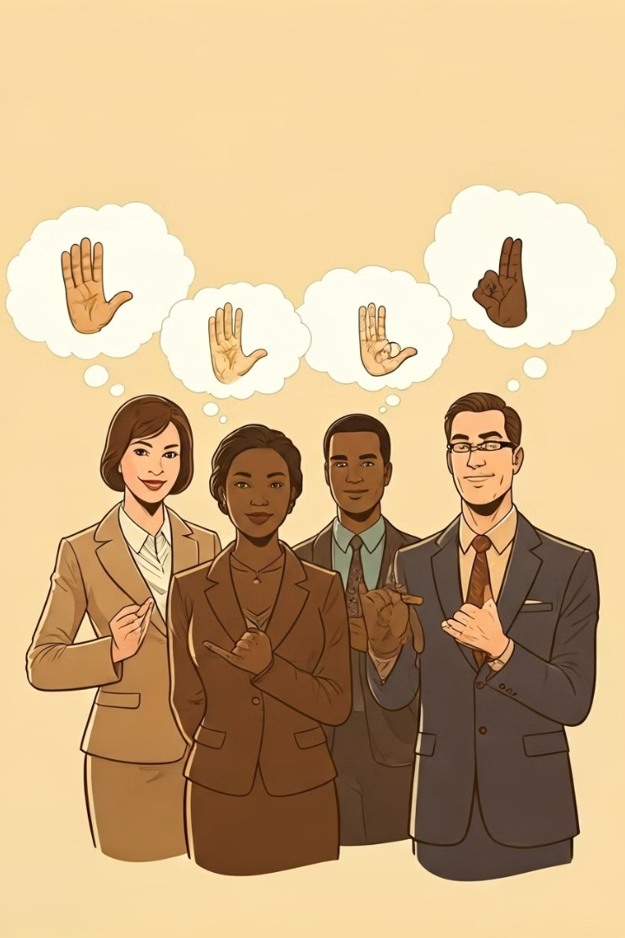
Что такое невербальная коммуникация
1
Определение
Невербальная коммуникация - это общение без слов, с помощью жестов, мимики и поз.
2
Важность
Она дополняет вербальное общение и может передавать эмоции и намерения.
3
Культурные различия
Значение жестов и мимики может сильно отличаться в разных странах.

Slide 3
Улыбка в разных культурах
Япония
США
Россия
Улыбка может скрывать смущение или неловкость.
Улыбка символизирует дружелюбие и открытость.
Улыбка без причины может восприниматься как неискренность.

Slide 4
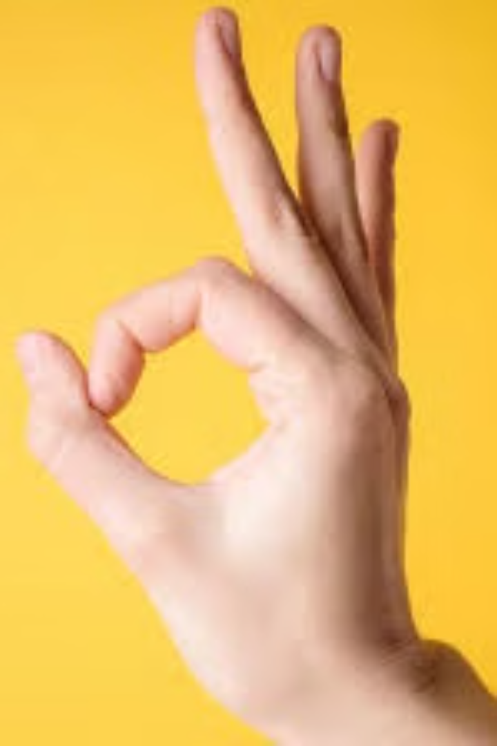
Жест "ОК"
США
Япония
"Всё хорошо" - позитивное значение.
Означает "деньги" или "монеты".
1
2
3
Бразилия
Оскорбительный жест, лучше избегать.

Slide 5
Жест "ОК"
Австралия
Ближний Восток
Знак нуля.
Злой глаз
4
5

Slide 6
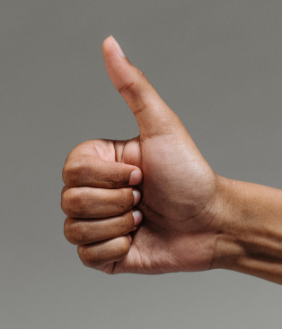
Жест "Палец вверх"
Западные страны
Знак одобрения и позитивной оценки.
Греция
Может восприниматься как грубый и оскорбительный жест.
Австралия
жест также означает, что все хорошо, но если пользователь двигает им вверх-вниз — это превращает его в грубость.
Ближний Восток
Считается неприличным, лучше не использовать.

Slide 7
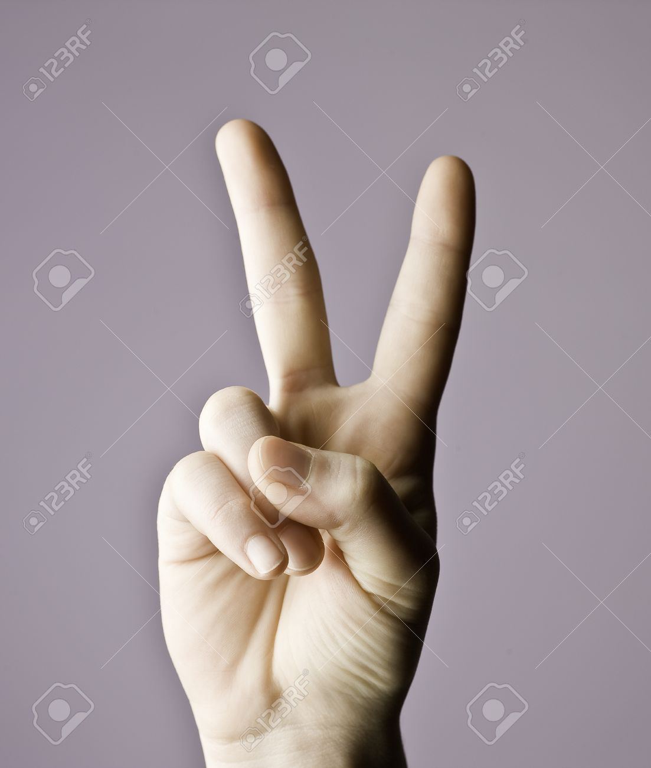
Жест "Peace или знак V"
В большинстве стран, включая Украину, жест, где указательный и средний палец подняты вверх, означает peace . Он происходит из культуры хиппи и напоминает букву V .
Однако, если ваша ладонь, когда вы показываете этот жест, устремленная внутрь, а не от вас, то в Австралии и Великобритании вас будут воспринимать крайне негативно. Ведь там это воспринимается как грубое оскорбление того, кому показывается этот знак.
.

Slide 8
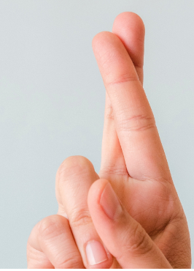
Жест "Скрещенные пальцы или Crossed Fingers"
во Вьетнаме из-за скрещенных пальцев жители этой страны могут обрести серьезные проблемы, ведь символ считается неприличным и оскорбительным. Его связывают с элементами женских половых органов.
А в Турции или Греции это знак окончания дружеской беседы.
.У исландцев это способ вспомнить что-нибудь забытое.
Жители Дании применяют эту комбинацию, когда клянутся в чем-то. Здесь кроется метафора о том, что обещание завязывается с помощью узла.

Slide 9
Делать что-то левой рукой
В некоторых культурах считается оскорбительным, когда кто-то использует для рукопожатий, передачи предметов и других действий свою левую руку. Да, мы понимаем — это звучит странно!
Однако в частях стран Африки, Азии и Ближнего Востока левая рука традиционно используется для личной гигиены.
Именно поэтому считается, что дарить подарок рукой, касающейся туалетной бумаги, — это оскорбительная насмешка над другим человеком. К тому же есть левой рукой тоже не стоит.

Slide 10

Pinky Up или оттопыренный мизинец
Мы почти не пользуемся таким жестом, кроме случая, когда кто-то пьет чай, держа чашку «как аристократ». Именно поэтому, у оттопыренного мизинца нет ни положительной, ни отрицательной коннотации в нашей культуре.
А вот в Китае этот жест есть аналогом большого пальца повернутого вниз. Если вы видите как кто-то показывает этот знак, знайте, он очень недоволен.

Slide 11
Жест «подойди-ка сюда»
Как мы зовем жестом кого-то к себе? Двигаем указательным пальцем на себя и от себя.
На Филиппинах такой знак категорически запрещен потому, что используется только для вызова собак. И если вы попытаетесь позвать так человека, вас могут даже арестовать.

Slide 12
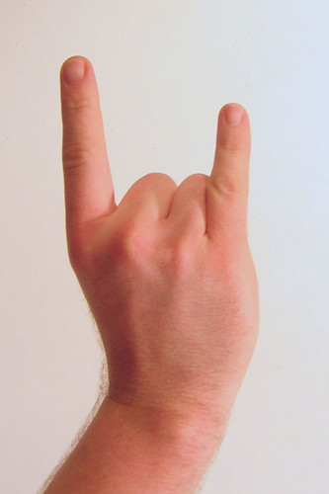



Курьезные примеры
Жест "рога" в Италии
Защита от сглаза, в других странах может казаться странным.
Кивание головой в Болгарии
Означает "нет", а не "да", что вызывает путаницу.
Жест "виктория" в Великобритании
При неправильном исполнении может быть оскорбительным.

Slide 13




Практическое задание: Изобрази жест
Приветствие
Одобрение
Отказ
Покажите, как здороваются в разных странах.
Изобразите жесты одобрения из разных культур.
Продемонстрируйте жесты отказа в разных странах.

Slide 14

Мимика как часть культуры
Азиатские страны
Сдержанная мимика
Латинская Америка
Яркое выражение эмоций
Северная Европа
Умеренная эмоциональность

Slide 15


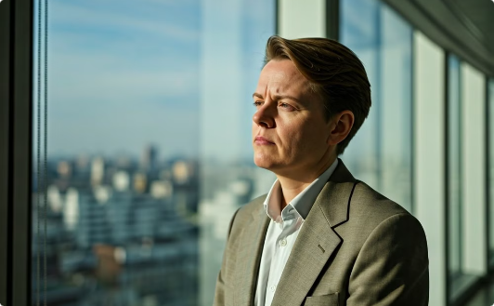
Интерактивное задание: Угадай эмоцию
Азия
Латинская Америка
Северная Европа
Угадайте эмоцию по сдержанной мимике.
Определите эмоцию по яркой мимике.
Интерпретируйте умеренное выражение лица.

Slide 16
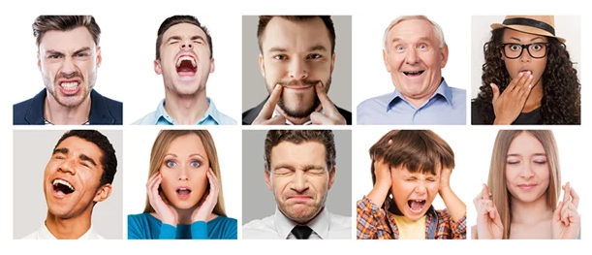
Интерактивное задание: Угадай эмоцию

Slide 17

Веселая игра с жестами
1
Шаг 1
Участник показывает жест приветствия из определенной страны.
2
Шаг 2
Другие пытаются угадать, какую страну он представляет.
3
Шаг 3
Обсуждение культурных особенностей этого приветствия.

Slide 18

Важность понимания культурных различий
1
Путешествия
Знание жестов помогает избежать неловких ситуаций за границей.
2
Бизнес
Понимание невербальной коммуникации важно для международных деловых отношений.
3
Межкультурное общение
Уважение к различиям способствует лучшему взаимопониманию между людьми.

Slide 19

Заключение
Разнообразие
Невербальная коммуникация отражает богатство мировых культур.
Осознанность
Важно быть внимательным к жестам и мимике в межкультурном общении.
Открытость
Изучение различий помогает стать более толерантным и понимающим.

